Slide 1
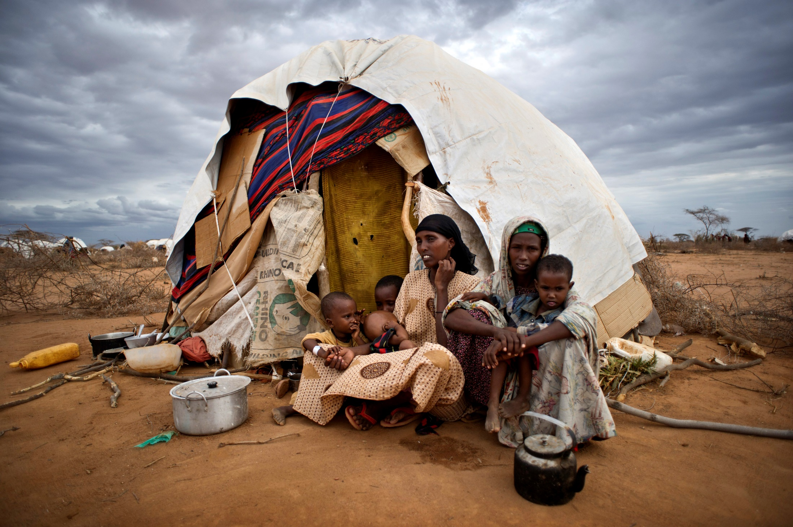
Hongersnood in Afrika: Help ons helpen!
Foto: Hollandse Hoogte

Slide 2
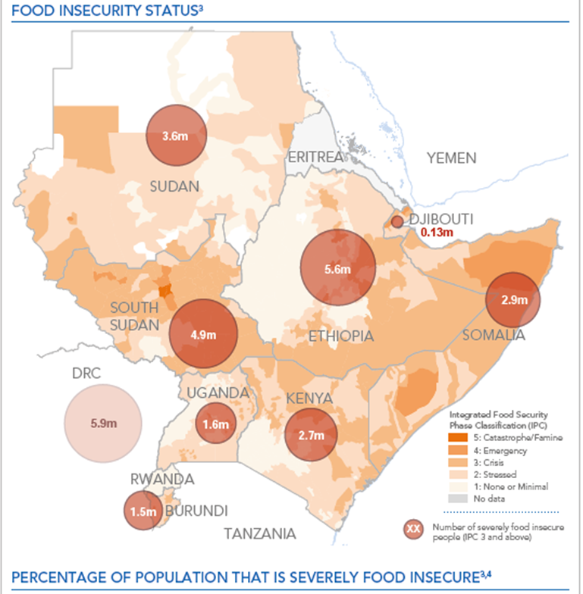
Situatie
In verschillende landen in Afrika dreigt hongersnood.
Een combinatie van extreme droogte en aanhoudende conflicten zorgt in landen zoals Zuid-Soedan, Somaliland en Ethiopië voor een groot tekort aan voedsel.
Kaartje: reliefweb

Slide 3
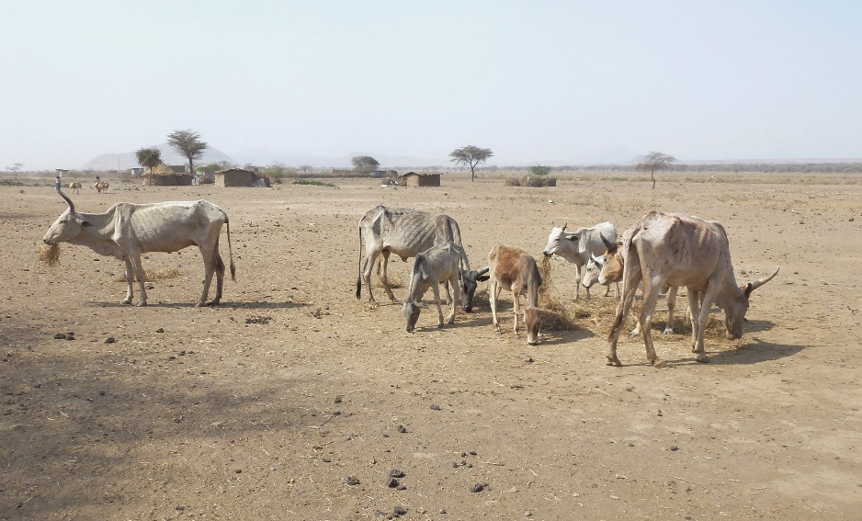
Droogte
Door de droogte hebben veel mensen tekort aan drinkwater en voedsel, mislukken oogsten en sterft vee.

Slide 4
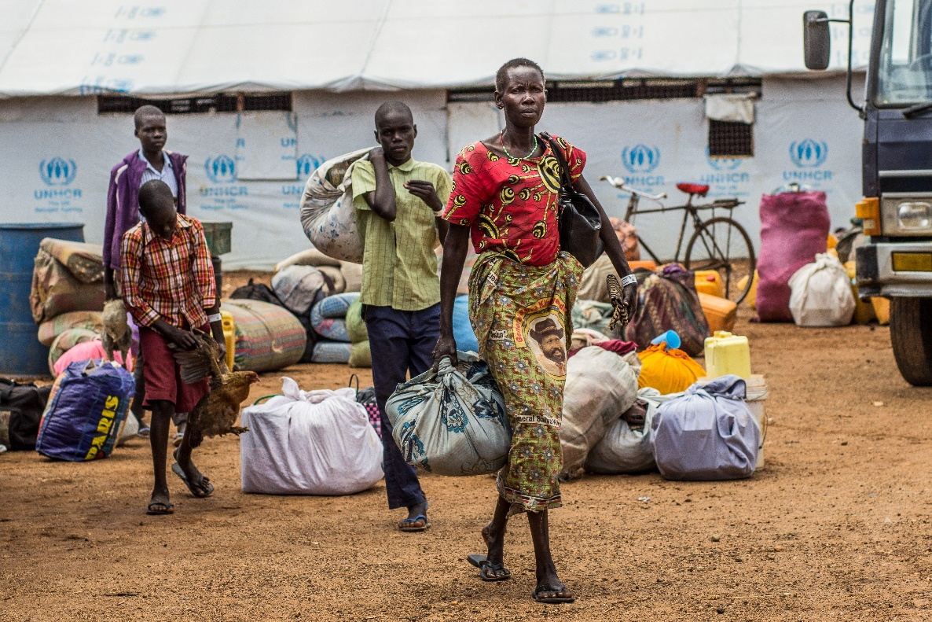
Vluchtelingen door conflicten
Ook zijn veel mensen op de vlucht door conflicten of zijn ze niet in staat het land te bewerken. Velen vluchten naar buurlanden. Kinderen en vrouwen worden als eerste getroffen door de ramp.

Slide 5
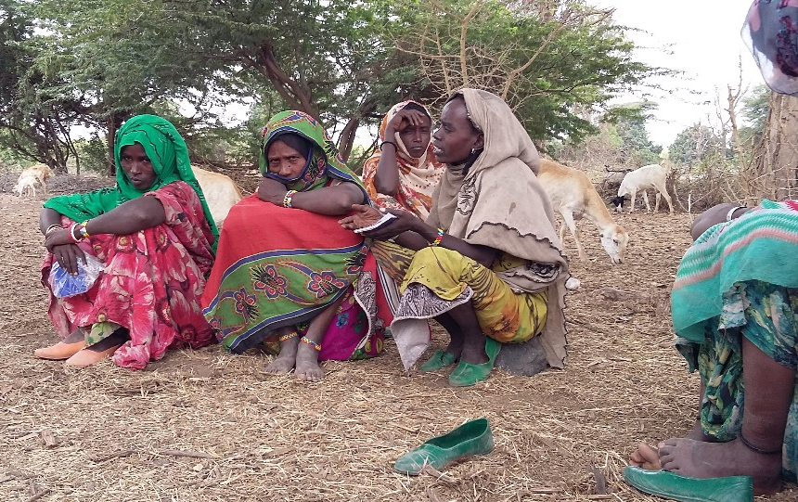
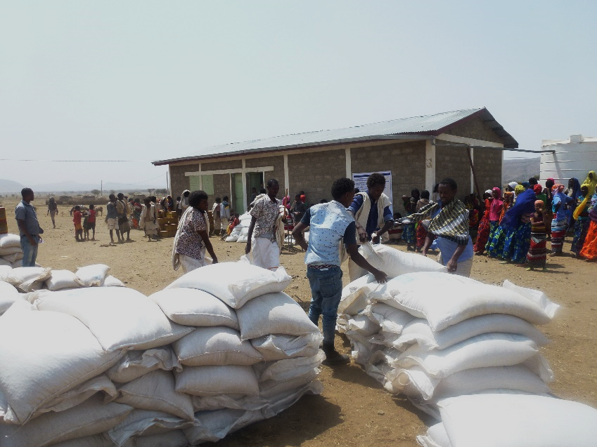
Het Christelijk Noodhulpcluster biedt hulp
De leden van het Christelijk Noodhulpcluster - Dorcas, Red een Kind, Tear, Woord en Daad en ZOA – zijn al aanwezig in de getroffen landen en bieden hulp.

Slide 6
Help ons helpen!

